Slide 1
FringillaSport Fringilla

Slide 2
Sadržaj
Opis zadatka
Pregled zahtjeva
Korišteni alati i tehnologije
Arhitektura
Organizacija rada
Iskustva

Slide 3
Opis zadatka
Omogućiti jednostavnije povezivanje sportaša, trenera i iznajmljivača sportskih prostora te taj proces pojednostavniti i ubrzati.
Slični programski proizvodi:
Playeasy povezuje samo organizatore sportskih aktivnosti i iznajmljivače, a naša aplikacija povezuje organizatore s iznajmljivačima i sportašima | teamsnap fokusira na povezivanje trenera i igrača, te olakšavanje komunikacije između njih. Nema mogućnosti iznajmljivanja sportskih objekata ili površina

Slide 4
Pregled zahtjeva
Funkcionalni zahtjevi:
Sportaš
prijaviti se na sportsko okupljanje i pregled prijavljenih u personaliziranom kalendaru
organizirati sportsko okupljanje i zatražiti rezervaciju sportskog objekta
pristup pretraživaču sportskih okupljanja na karti
Trener
organizirati plaćeno sportsko okupljanje/trening
priložiti službenu potvrdu za mogućnost podučavanja sporta
Iznajmljivač
kreirati sportski objekt na karti sportskih objekata
potvrditi rezervaciju sportskog objekta

Slide 5
Pregled zahtjeva
Nefunkcionalni i zahtjevi domene primjene:
Sustav treba biti implementiran kao web aplikacija koristeći objektno-orijentirane jezike
Korisničko sučelje mora biti jednostavno, responzivno i intuitivno za korištenje te se mora ispravno prikazivati na stolnim računalima, laptopima i mobilnim uređajima
Pristup sustavu se mora odvijati pomoću protokola HTTPS

Slide 6
Korišteni alati i tehnologije
Popis svih korištenih alata:
Komunikacija
Discord
Udaljeni repozitorij
GitLab
Virtualizacija aplikacije
Docker
Dokumentacija
Latex
Korišteni programski jezici i tehnologije:
Frontend:
React.js
Leafletjs i LeafletDraw
Backend:
Spring Framework v5
Python

Slide 7

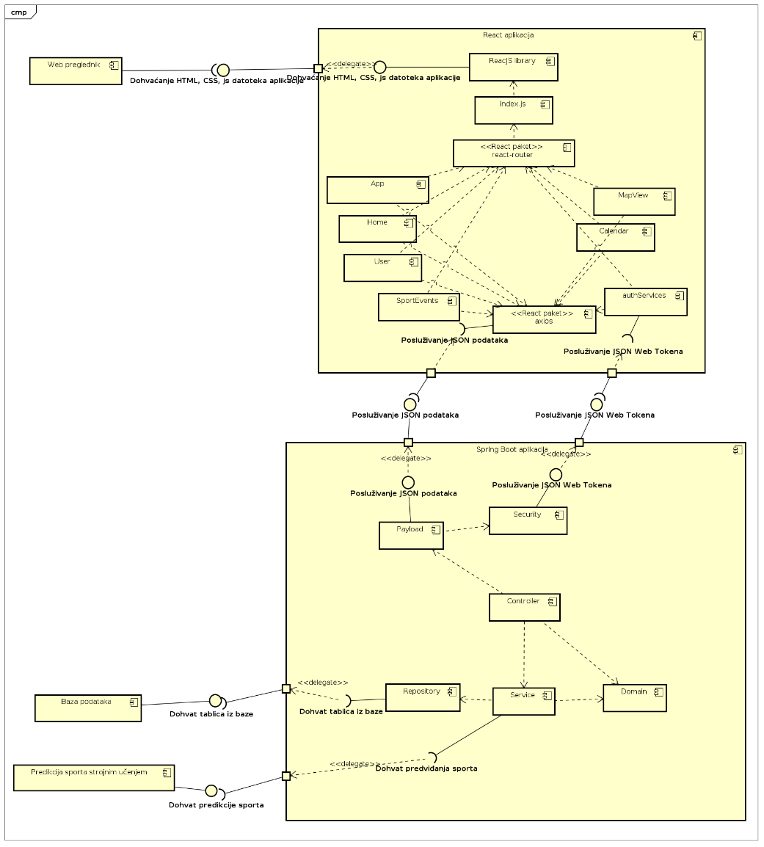





Arhitektura sustava
Web aplikacija
Model-pogled-nadglednik
Objektno usmjerena arhitektura
MVC
Reverse Proxy
Backend/REST API
Frontend
Server za predikciju sporta
Baza podataka

Slide 8
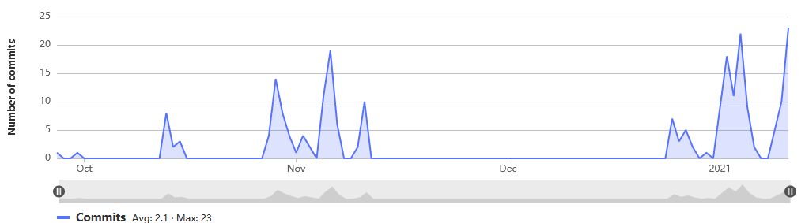
Organizacija rada
4 programera
2 rad na dokumentaciji
1 testiranje

Slide 9
Naučene lekcije
Kontinuiran rad na projekt je poželjan
Potrebna je dobra komunikacija, pogotovo između frontend i backend programera
Redoviti sastanci pomažu u rješavanju problema
Tehnologija
Prijašnje iskustvo s odabranom tehnologijom je bitno, ali ne i presudno
Bitno je uračunati potrebno vrijeme za savladavanje nove tehnologije
Materijale za učenje nove tehnologije treba držati na jednom mjestu dostupno svim članovima
Zanimljiva tema i zainteresiranost članova je bitna

Slide 10
Popis članova grupe
Lovro Nuić (voditelj) lovro.nuic@fer.hr
Grgur Crnogorac grgur.crnogorac@fer.hr
Luka Ilić luka.ilic@fer.hr
Marko Marfat marko.marfat@fer.hr
Berislav Paradžik berislav.paradzik@fer.hr
Marin Rašić marin.rasic@fer.hr
Luka Srdarev luka.srdarev@fer.hr

